Slide 1
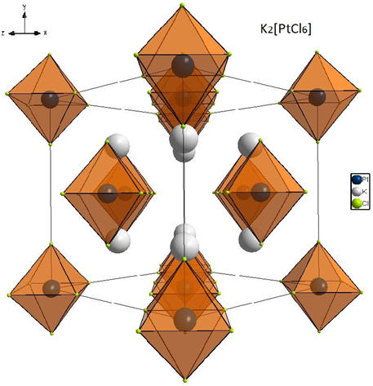
Лекція 3.
Теорія хімічного зв`язку в комплексах
План
Квантово-механічний опис будови комплексних сполук.
Електростатична теорія Косселя.
Теорія твердих та м`яких кислот та основ Пірсона.
Теорія валентних зв`язків.
Теорія кристалічного поля. Теорія поля лігандів.
Метод молекулярних орбіталей (МО).

Slide 2
Теорії будови комплексних сполук
Серед моделей та теорій слід відзначити такі:
перші теорії пояснення хімічного зв’язку в координаційних сполуках;
сучасні теорії хімічного зв’язку в координаційних сполуках.
Перші теорії утворення хімічного зв’язку в координаційних сполуках :
іонна модель В. Косселя та А. Магнуса;
поляризаційна модель К. Фаянса, А. Ван-Аркеля та Б.В. Некрасова;
теорію «жорстких та м’яких кислот і основ» (ЖМКО) Пірсона.
Сучасні теорії хімічного зв’язку в координаційних сполуках:
метод валентних зв’язків;
теорію кристалічного поля;
метод молекулярних орбіталей (МОЛКАО).
Розглянемо коротко ці теорії та моделі.

Slide 3
Електростатична теорія Косселя
За моделлю координаційна сполука розглядається як система протилежно заряджених взаємодіючих іонів
- позитивно зарядженого центрального атома;
-негативно заряджених іонів-лігандів;
-іони вважаються твердими, нездатними до деформації кульками.
Електронна будова центрального атома та лігандів не береться до уваги – важливим є лише їх заряд. Енергія утворення комплексу (координаційної сполуки) з окремих іонів обчислюється за законом Кулона і складається з енергії притягання (Еприт.) між центральним атомом та лігандами, і енергії відштовхування (Евідшт.) між лігандами:
Екомплексу = Евідшт – Еприт
Комплекс існує тоді, коли Е_{комплексу} < 0, а геометрична відповідність цього процесу така, що ліганди дотикаються до центрального атома (центральний атом обов’язково дотикається до лігандів).

Slide 4
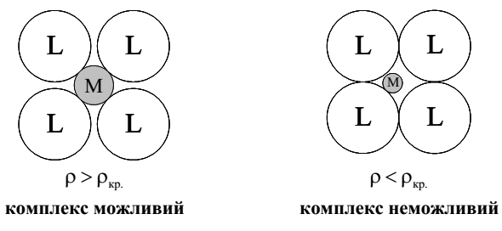
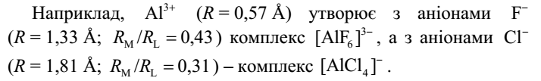
Електростатична теорія Косселя
ρ_{кр}=R_{M}/R_{L}

Slide 5
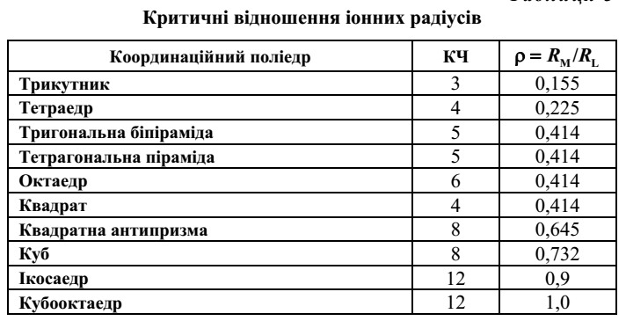
Електростатична теорія Косселя

Slide 6
Поляризаційна теорія
Правила, які описують здатність іонів поляризуватися:
Аніони деформуються сильніше, за катіони через міжелектронне відштовхування, розміри аніонів більші за розміри катіонів.
Серед катіонів легше деформуються іони з 18-електронною оболонкою.
За однакової структури електронної оболонки іонів (катіонів і аніонів) їхня деформованість стає більшою при зменшенні позитивного та зростанні (за модулем) негативного заряду іона. Особливо легко під дією зовнішнього електричного поля деформуються електронні оболонки великих аніонів з великим негативним зарядом, ( S^{2–}).
Деформованість іонів-аналогів збільшується при зростанні іонного радіусу (F–→Cl–→Br–→I–).
Правила, які описують здатність іонів поляризувати інші іони (інші частинки або молекули):
Деформуючу дію краще проявляють катіони.
Деформуюча дія іона зростає при зменшенні його радіусу при однаковому заряді з іншим іоном.
Деформуюча дія зростає при зменшенні радіусу іона (частинки) і зростанні заряду іона.
Наприклад, найкращу поляризуючу дію проявляють катіони з малим радіусом і великим зарядом, наприклад, Al³⁺.
Деформуюча дія катіона зростає при переході від 8-електронної до незавершеної електронної оболонки.
Кількісно поляризація визначається величиною наведеного дипольного моменту за формулою:
  Де Е- напруженість електричного поля, а
  коефіцієнт поляризації α можна обчислити з атомної рефракції R_{i} певного атома:

Slide 7
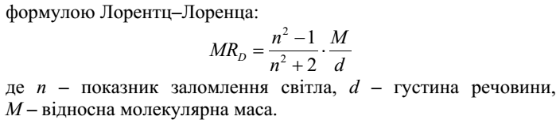
Поляризаційна теорія
Атомну рефракцію можна одержати з молекулярної рефракції:

Slide 8
Теорія жорстких і м'яких кислот та основ
Жорсткі кислоти – це катіони, які мають невеликі розміри та великий заряд:
сильну поляризуючу дію,
низьку поляризовність,
високу електронегативність: іон H⁺ , катіони з електронною оболонкою s²p⁶ (лужні й лужноземельні метали, Al³⁺ , метали III–VII побічних підгруп у вищому ступені окиснення), лантаноїди, актиноїди, високозарядні катіони 3d-металів.
М'які кислоти – це катіони з низьким зарядом і малою електронегативністю, мають
слабку поляризуючу дію,
легко поляризуються.
Катіони з електронною оболонкою s² p⁶ d¹⁰, іони "благородних металів", атоми металів у нульовому й аномально-низьких ступенях окиснення, іони металів V–VI періодів у ступенях окиснення +2, +3 (крім лужноземельних і лантаноїдів), BH3.

Slide 9

Теорія жорстких і м'яких кислот та основ
Жорсткі основи – ліганди, донорні атоми яких мають
низьку поляризовність,
високу електронегативність ,
важко окиснюються.
Ліганди, що координуються через атом оксигену (H₂O, OH⁻, аніони оксигенвмісних кислот), F⁻ .
М'які основи – ліганди, донорні атоми яких мають
низьку електронегативність,
легко поляризуються,
легко окиснюються.
Це ліганди, що координуються ч/з C, P, S , Cl⁻ , Br⁻ , J⁻ .
Правило Пірсона: жорсткі кислоти переважно взаємодіють з жорсткими основами, а м’які кислоти – з м’якими основами.

Slide 10
Гіпотеза аналогій Кузнецова
«Якщо органічний реагент містить функціональну групу, яка за своєю будовою подібна до відповідного неорганічного ліганду, то і комплексоутворюючі властивості цього органічного ліганду будуть подібними до властивостей неорганічного ліганду».
Так, органічний реагент тіосечовина Н₂N–CS–NH₂, який містить донорний атом Сульфуру, утворює міцні комплекси з металами IV-V аналітичних груп (за сульфідною схемою).
Реагент «Хлорофосфоназо» утворює комплекси із високо зарядними іонами (Al³⁺, Fe³⁺, лантаноїди, актиноїди), подібно до того, як вони утворюють фосфатні комплекси або важкорозчинні фосфати.
Етилендиамін H₂N–CH₂–CH₂–NH₂ містить групи атомів із Нітрогеном, тому утворює комплекси із іонами металів, аналогічні до таких, які утворює аміак [Cu(NH₃)₄]²⁺→[Cu(en)₂]²⁺.

Slide 11
Сучасні уявлення про будову комплексних сполук
Метод валентних зв’язків (МВЗ)
Згідно основних положень методу валентних зв’язків (ВЗ), який базується на методі наближеного розв’язання рівняння Шредінгера для багатоелектронних молекулярних систем, хімічний зв’язок між атомами виникає за рахунок утворення спільних електронних пар.
Цей зв’язок виникає за рахунок донорно-акцепторної взаємодії (різновид механізму утворення ковалентного зв’язку), в якій донором електронної пари є ліганд, а акцептором електронів – іони металів–комплексоутворювачів, які мають вільні електронні орбіталі.
При використанні методу ВЗ необхідно враховувати, що заповнення електронних підрівнів атомів відбувається у порядку зростання їх енергії:
1s<2s<2p<3s<3p<4s<3d<4p<5s<4d<5p<6s<5d<4f<6p…
Однак, в хімії комплексних сполук найчастіше записують 3d підрівень перед 4s, а 4d і 4f підрівні перед 5s:
1s<2s<2p<3s<3p<3d<4s<4p<4d<4f<5s<5p<5d<5f<6s<6p…

Slide 12
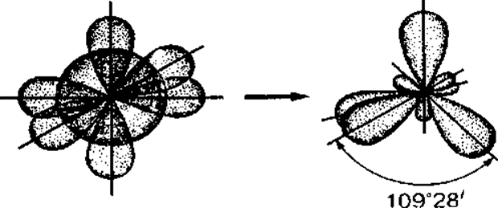
Приклад утворення ВЗ

Slide 13
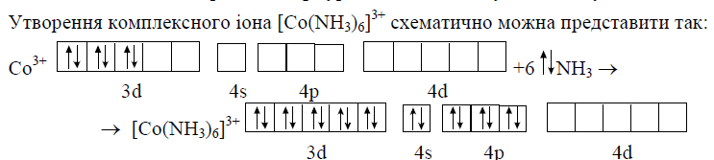
Приклад утворення ВЗ
Такий тип комплексу називається зовнішньо-орбітальним, має октаедричну будову, є високоспіновим і є парамагнітним.
Іон Со3+ немає неспарених електронів. Такий тип комплексу називається внутрішньо-орбітальним, має октаедричну будову і є діамагнітним.

Slide 14
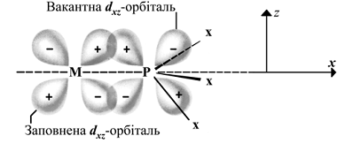
Метод валентних зв’язків
Утворення π-дативного зв'язку між заповненою d-орбіталлю металу і вакантною 3d-орбіталлю фосфору
(фосфінові комплекси)

Slide 15
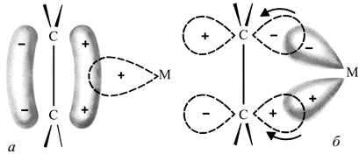
Метод валентних зв’язків
Утворення зв'язку метал – етен: донорно-акцепторний зв'язок між заповненою π-МО етену і вакантною d-орбіталлю металу (а); π-дативний зв'язок між заповненою d-орбіталлю металу і вакантною π∗-МО етену (б).

Slide 16
Природа хімічного зв’язку в комплексних сполуках (МВЗ)
У комплексних сполуках утворюється двохелектронний ковалентний зв’язок за донорно-акцепторним механізмом за рахунок гібридизованих орбіталей центрального іону і неподілених електронних пар лігандів
Координаційне число | Тип гібридизації АО | Геометрична будова комплексного іону | Комплексні іони
2 4 6 | sp sp³ dsp² d²sp³ sp³d² | лінійна тетраедрична квадратна октаедрична октаедрична | [Cu(NH₃)₂]⁺ [Zn(NH₃)₄]²⁺ [Cu(NH₃)₄]²⁺ [Fe(CN)₆]³⁻ [FeF₆]³⁻
Вид гібридизації залежить від електронної конфігурації комплексоутворювача а також властивостей лігандів
спарюють електрони неспарюють електрони
СN– > СО > NО₂– >| Еn > NН₃ > SСN– > || Н₂О >| ОН– > F– > Сl– > Вr– > І–
сильні середні слабкі

Slide 17
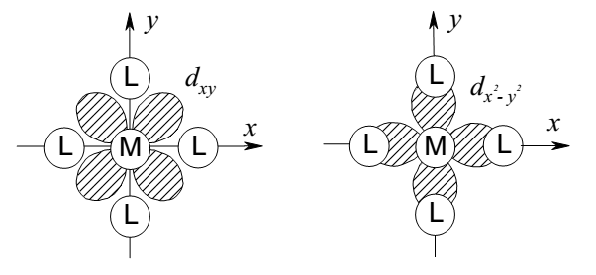
Теорія кристалічного поля
- базується на припущенні, що між комплексоутворювачем і лігандами здійснюються чисто електростатичні взаємодії.
Просторове розташування лігандів і d-орбіталей в октаедричному комплексі.

Slide 18
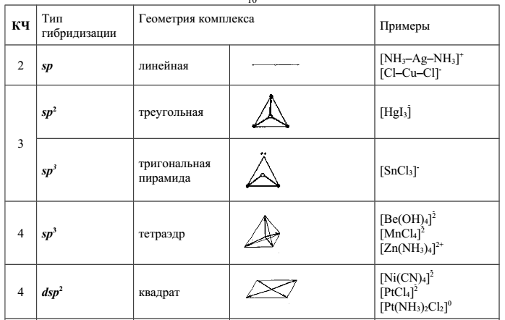
Типи гібридизації

Slide 19
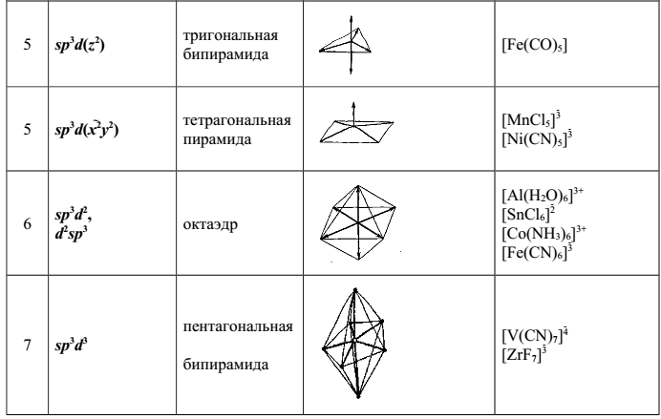
Типи гібридизації (продовження)

Slide 20
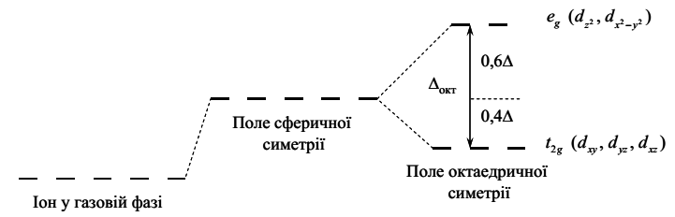
Розщеплення одноелектронних атомних d-рівнів в електростатичному полі октаедричної симетрії.

Slide 21
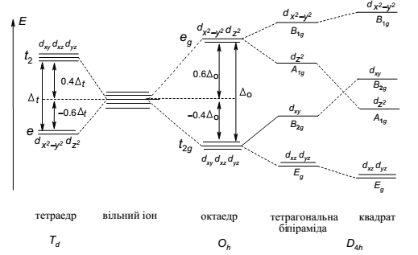
Розщеплення d-орбіталей у комплексах різної симетрії

Slide 22

Спектрохімічний ряд
J<Br⁻ <SCN⁻<Cl⁻<NO₃⁻<F⁻<dtc⁻<OH⁻ ≈ONO⁻≈R-CO₂⁻<C₂O₄²⁻<H₂O<NCS⁻<edta⁴⁻<py≈NH₃<en<dipy<phen<NO₂⁻<<CN⁻<CO≈PR₃≈C₂H₄.
Для донорних атомів спектрохімічний ряд :
I < Br < S < Cl < F < O < N << C ≈ P
Визначення магнітного моменту:

Slide 23
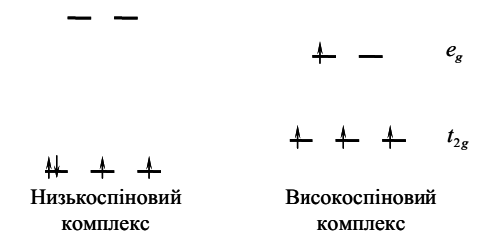
Розподіл електронів між t_{2g} та e_{g} рівнями для октаедричних комплексів Mn³⁺
ЕСКП =  0,4Δ N (t_{2g}) - 0,6 ΔN (e_{g})
де N (t_{2g}) і N (e_{g}) – кількості електронів на відповідних рівнях

Slide 24
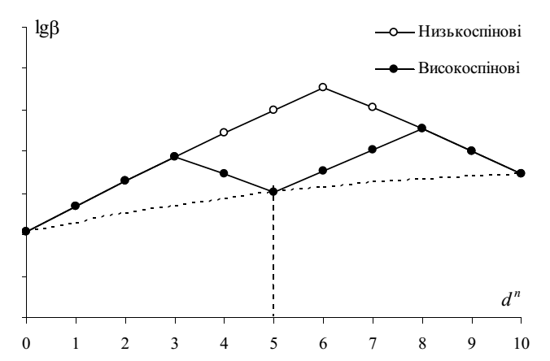
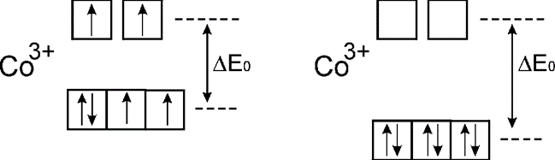
Залежність стійкості комплексів перехідних металів від кількості неспарених електронів
За силою створюваного електричного поля ліганди розташовують в ряд: I– < Br– < F– <H2O < C2O42– < NH3 < NO2– < CN–.
Діаграми Танабе-Сугано, які демонструють розщеплення та енергію термів у кристалічному полі різної конфігурації.
високоспіновий комплекс
(ліганд слабкого поля)
низькоспіновий комплекс
(ліганд сильного поля)

Slide 25
Вплив π -зв’язку ліганд-метал на величину параметра розщеплення D.
.
π
π
M
L
M
L
М
L
σ
σ
σ
Дативна взаємодія,
L - π акцептор
Донорно-акцепторна взаємодія, L – π донор
t*_{2g}
Е
Ψ(π∗)
e*_{g}
e*_{g}
e*_{g}
π акцептори
Δ
Δ
Ψ(π)
Δ
t_{2g}*(π∗)
t_{2g}(n)
π донори
t_{2g}(π)
t_{2g}(π)
Δ: CO, CN⁻>NO₂⁻>NH₃>NCS⁻>H₂O>OH⁻>F⁻>SCN⁻>Cl⁻>Br⁻>I⁻
π акцептори
π донори

Slide 26
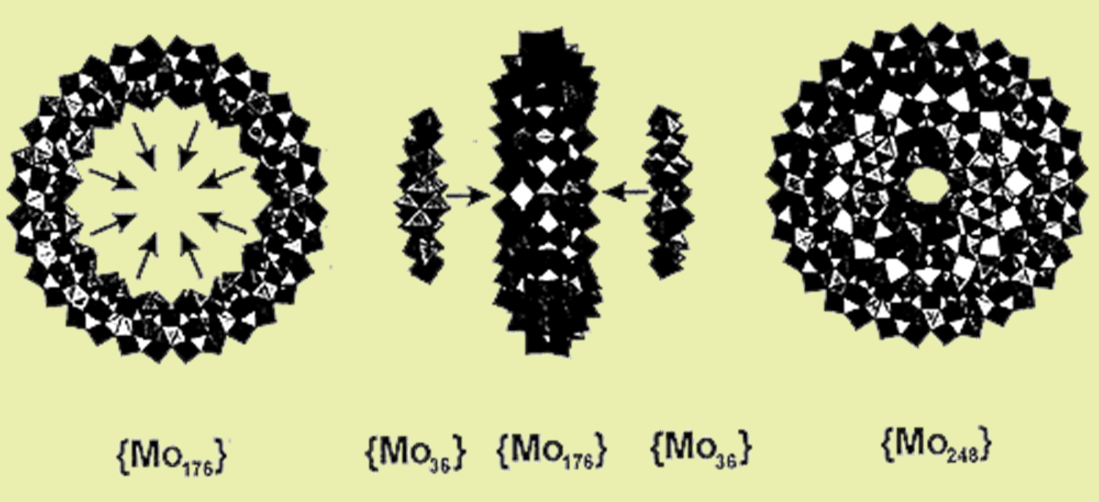
Реакції утворення комплексів
2Co(OH)₃ + 6HCl = 2CoCl₂ + Cl₂ ↑+ 3H₂O
4CoCl₂ + 20 NH₃ + 4 NH₄Cl + О₂= 4[Co(NH₃)₆]Cl₃ + 2H₂O
Co(NO₃)₂ +7NaNO₂ + 2CH₃CO₂H = Na₃[Co(NO₂)₆] + NO + 2CH₃CO₂Na + 2NaNO₃+H₂O

Slide 27
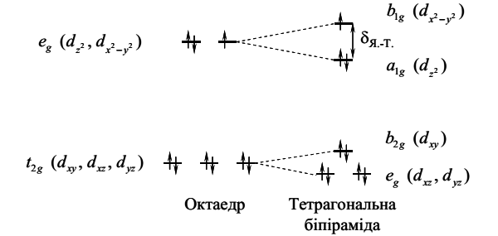
Розщеплення одноелектронних атомних d-рівнів у електростатичних полях октаедричної та тетрагональної симетрії

Slide 28
[СоF₆]^{3–}
Гібридизація sр³d² (октаедрична), парамагнітний комплекс
[Со(NH₃)₆]³⁺
Гібридизація d²sр³ (октаедрична), діамагнітний комплекс

Slide 29
Метод молекулярних орбіталей (МО)
Універсальний метод щодо типів хімічних зв’язків, стає все більш популярним серед хіміків.
Метод МО розглядає розподіл електронів у молекулі подібно до розподілу електронів у атомі, з тією різницею, що атомні електронні орбіталі зникають, а замість них виникають молекулярні орбіталі.
Оскільки молекула містить два і більше ядер, то молекулярні орбіталі багатоцентрові, вони простягаються по всій молекулі або її частині (між ядрами, або поза ядрами).
Приклад
Застосування методу молекулярних орбіталей представлено на прикладі утворення молекули водню Н2. Для двоцентрової молекули Н2 при додаванні функція 1s-атомних орбіталей та їх відніманні виникають функції ψ+ і ψ– молекулярних орбіталей: НА + НВ →Н2;
ψ+ = С1 ψА + С2 ψВ ;
ψ– = С3 ψА – С4 ψВ ;
де С1, С2 ,С3 ,С4 – коефіцієнти які вказують на долю участі відповідних атомних орбіталей в утворенні молекулярних орбіталей, ψА, ψВ – функції атомних орбіталей гідрогену НА і НВ.

Slide 30


Теорія молекулярних орбіталей
Молекулярна орбіталь – лінійна комбінація АО
Умова ортонормування:

Slide 31
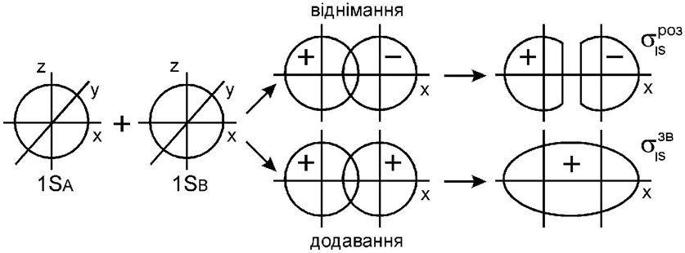
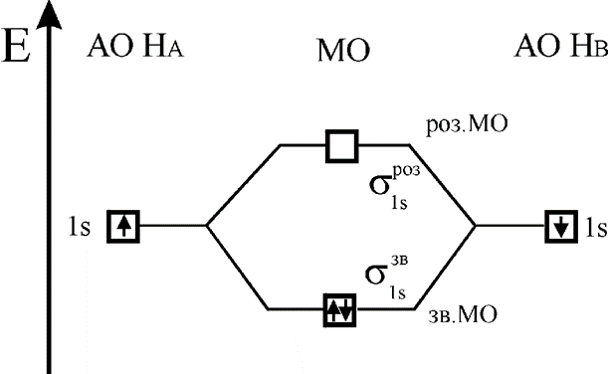
Метод молекулярних орбіталей (МО)
Додавання та віднімання
атомних орбіталей в молекулі Н2
Утворення молекулярних орбіталей в молекулі Н2

Slide 32
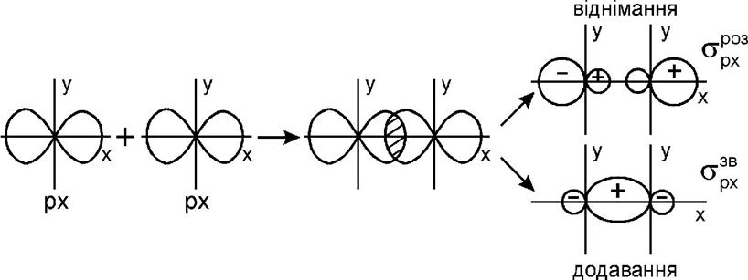
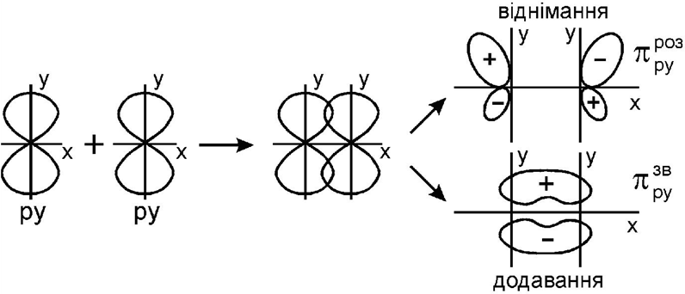
Схема комбінації двох р-орбіталей: а) рх, б) рy

Slide 33

Метод молекулярних орбіталей (МО)
Центральний атом – d-метал, валентними у ньому є енергетично близькі ns-, np-орбіталі зовнішнього та (n-1)d-орбіталі попереднього перед зовнішнього енергетичного рівня. Молекулярні орбіталі можуть утворюватися тоді, коли атомні орбіталі, які комбінуються, близькі по енергії і просторовому розташуванні. У лігандів в утворенні зв’язку приймають участь тільки орбіталі, які розташовані по осях координат у напрямку до центрального атома, а тому відповідно до умов симетрії не здатні утворювати π- молекулярні орбіталі.
Комбінації перекриття атомних орбіталей центрального атома та лігандів приводять до утворення МО:
а) s-орбіталь комплексоутворювача завдяки сферичній симетрії може однаково перекриватись з орбіталями кожного із 6 лігандів, які розташовані по осях октаедра. Це призводить до утворення семицентрових зв’язучої та розпушуючої молекулярних орбіта лей ;
б) кожна із трьох орбіталей р-типу центрального атома (pX, pY, pZ) може перекриватись із р-орбіталями лігандів, які розташовані по осі координат. Це приведе до утворення трицентрових трьох зв’язуючих та розпушуючих
молекулярних орбіта лей;
в) орбіталі dX2–Y2 і dZ2 можуть перекриватись із р-орбіталями лігандів, які підходять до центрального атома по осях координат. При цьому виникають дві зв’язуючі і дві розпушуючі МО
Орбіталі dXY ,dXZ ,dYZ з орбіталями лігандів не комбінуються (вони не перекриваються). В октаедричних комплексах металів вони відіграють роль одноцентрових незв’язуючих орбіталей, локалізовані до центрального атома, позначення

Slide 34
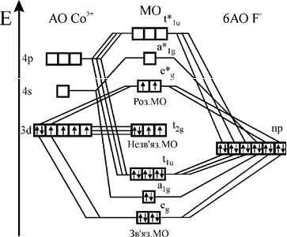
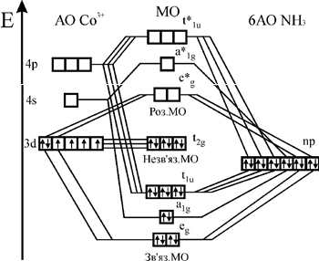
Схема розподілу електронів на молекулярних орбіталях комплексного іону [CoF6]3– та іону [Co(NH₃)₆]³⁺

Slide 35
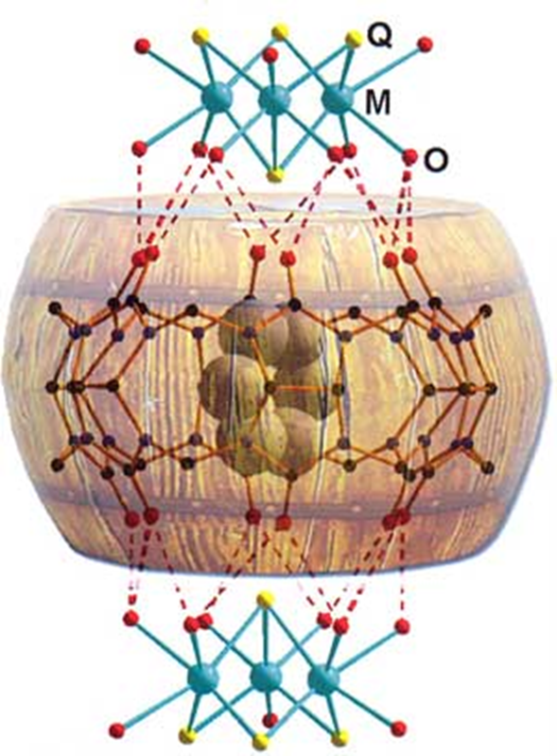
Дякую за увага!

